Slide 1
DIAPORAMA 4 : Les ordres de gouvernement

Slide 2
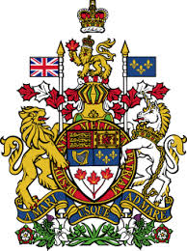
Question à choix multiple (QCM)
Quel est le type de gouvernement au Canada?
A
AA
A
État fédéral
B
Démocratie parlementaire
C
Monarchie constitutionnelle
D
Toutes les réponses ci-dessus

Slide 3
QCM
Quel est le type de gouvernement au Canada?
A
AA
B
D
Toutes les réponses ci-dessus
État fédéral | Il y a un gouvernement central (fédéral) et des gouvernements municipaux (provinciaux/territoriaux).
Démocratie parlementaire | Les député.e.s élu.e.s nous représentent au parlement fédéral et dans les assemblées législatives provinciales. Le parti politique avec le plus de représentant.e.s élu.e.s forme le gouvernement.
Monarchie constitutionnelle | En tant que roi du Canada, le roi Charles III est notre chef d'État. Notre constitution limite les pouvoirs exécutifs du monarque.

Slide 4
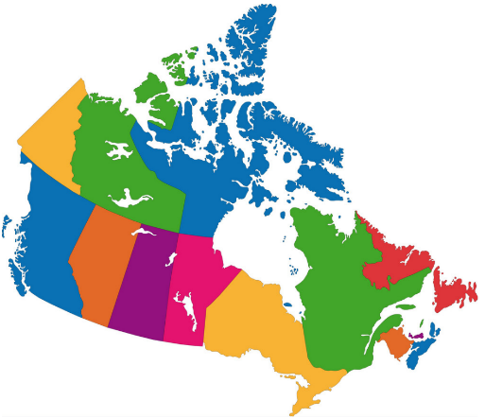
QCM
Combien de niveaux de gouvernement avons-nous?
A
AA
A
2
B
3
C
4
D
13

Slide 5
QCM
Combien de niveaux de gouvernement avons-nous?
Chaque niveau a son propre groupe de représentant.e.s élu.e.s.
Fédéral
Provincial/Territorial
Municipal
Certaines communautés de Premières nations, d’Inuits et de Métis ont leur propre système de gouvernance. Elles partagent certaines responsabilités avec les autres niveaux de gouvernement.
B
3

Slide 6
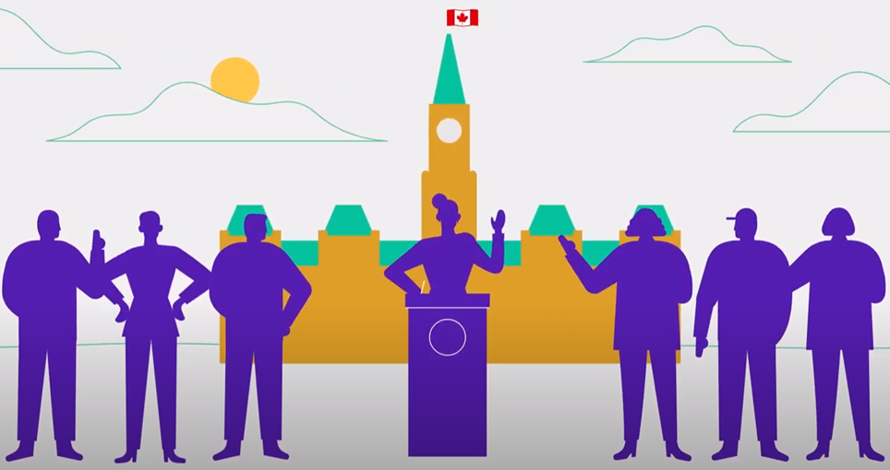
QCM
Quel est le titre donné aux représentant.e.s élu.e.s au niveau fédéral?
A
Sénateur.rice.s
B
Conseiller.ère.s
C
Député.e.s fédéral.e.s
D
Député.e.s provincial.e.s

Slide 7
QCM
Quel est le titre donné aux représentant.e.s élu.e.s au niveau fédéral?
AA
Au niveau provincial, les représentant.e.s élu.e.s sont appelé.e.s député.e.s provincial.e.s
Au niveau municipal, les représentant.e.s élu.e.s sont appelé.e.s conseiller.ère.s municipaux.ales ou échevin.e.s.
C
Député.e.s fédéral.e.s

Slide 8
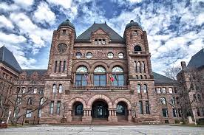
QCM
Où est située l'Assemblée législative de l’Ontario?
A
AA
B
A
Ottawa
B
Toronto
C
Kingston
D
London

Slide 9
QCM
Où est située l'Assemblée législative de l’Ontario?
Les député.e.s provinciaux.ales se réunissent à l'Assemblée législative pour discuter des enjeux et adopter des lois.
Nos représentant.e.s du fédéral se réunissent à Ottawa, à la Chambre des communes.
Les représentant.e.s municipaux.ales se réunissent à l'hôtel de ville.
B
Toronto

Slide 10
QCM
Quel est le titre du.de la chef.fe du gouvernement provincial?
A
AA
B
A
Président.e
B
Gouverneur.e général.e
C
Maire.sse
D
Premier.ère ministre

Slide 11
QCM
Quel est le titre du.de la chef.fe du gouvernement provincial?
La.le chef.fe du gouvernement au niveau fédéral et provincial/territorial est appelé.e premier.ère ministre.
La.le chef.fe de l’administration municipale est en général appelé.e maire.sse, préfet.e ou président.e de conseil.
Ces dernier.e.s sont élu.e.s directement par la population, alors que les premier.ère.s ministres au niveau fédéral et provincial/territorial ne le sont pas.
D
Premier.ère ministre

Slide 12
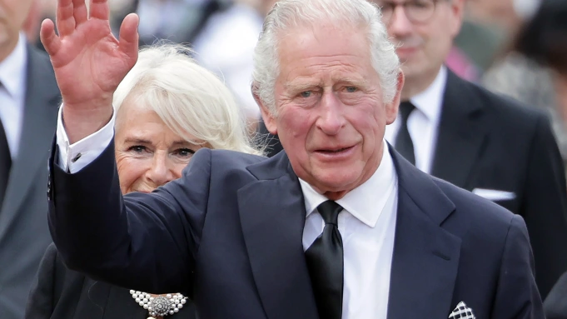
QCM
Quel est le titre du.de la représentant.e du.de la souverain.e au niveau provincial ?
A
Directeur.rice général.e
B
Gouverneur.e général.e
C
Lieutenant.e gouverneur.e
D
Gouverneur.e

Slide 13
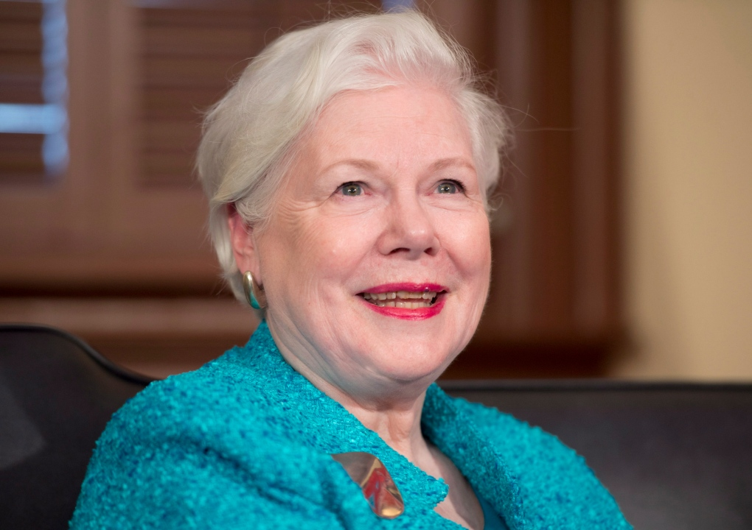
QCM
Quel est le titre du.de la représentant.e du.de la souverain.e au niveau provincial ?
B
C
Lieutenant.e gouverneur.e
Lieutenant Governor
La.le représentant.e du.de la souverain.e au niveau fédéral est la.le gouverneur.e général.e.
Les deux ont des rôles similaires, comme l'ouverture et la fermeture du Parlement, le déclenchement d'une élection et la lecture du discours du Trône.
Il n'y a pas de représentant.e au niveau municipal.

Slide 14
Qui est responsable de… ?
Est-ce la responsabilité du gouvernement fédéral, provincial/territorial ou municipal ?
Traitement et distribution de l’eau potable
Entretien des routes
Hôpitaux et soins de santé
Commerce international
Éducation
Ressources naturelles
Parcs locaux
Citoyenneté et passeports
Défense nationale
Droit criminel
Droits et territoires autochtones
Police municipale et protection contre les incendies
Permis de conduire et autoroutes

Slide 15
Les responsabilités du gouvernement
Fédéral
Citoyenneté et passeports
Défense nationale
Droit criminel
Commerce international
Droits et territoires autochtones
Provincial
Éducation
Hôpitaux et soins de santé
Ressources naturelles
Permis de conduire et autoroutes
Municipal
Traitement et distribution de l’eau potable
Parcs locaux
Entretien des routes
Police municipale et protection contre les incendies

